Slide 1


Tìm hiểu cơ bản về nền tảng Corona
Nguyễn Duy Thanh-51403318
Trần Đại Nhân-
Gv hướng dẫn Ths. Vũ Đình Hồng

Slide 2
Có gì trong bài này?
Tại sao nên chọn Corona?
Tóm tắt ngôn ngữ lập trình Lua.
Cài đặt môi trường cho Corona.
Corona SDK.
Môi trường lập trình.
Cấu hình Project Corona.
Cấu trúc file cấu hình.
Kéo dãn nội dung.
letterbox vs zoomEven
Dynamic Image Selection
Tốc độ khung hình.

Slide 3





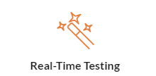
Tại sao nên chọn Corona?
Nên tảng phát triển game 2D, 2.5D.

Slide 4

Tóm tắt ngôn ngữ lập trình Lua.
Ngôn ngữ lập trình Lua được sử dụng trong Corona.
Lua là một ngôn ngữ kịch bản mạnh mẽ, hiệu quả, nhẹ, có thể nhúng được. Nó được hỗ trợ lập trình thủ tục, lập trình hướng đối tượng, lập trình chức năng, lập trình dữ liệu, và mô tả dữ liệu.

Slide 5
Cài đặt môi trường cho Corona.
Corona Sdk.
Môi trường lập trình.

Slide 6
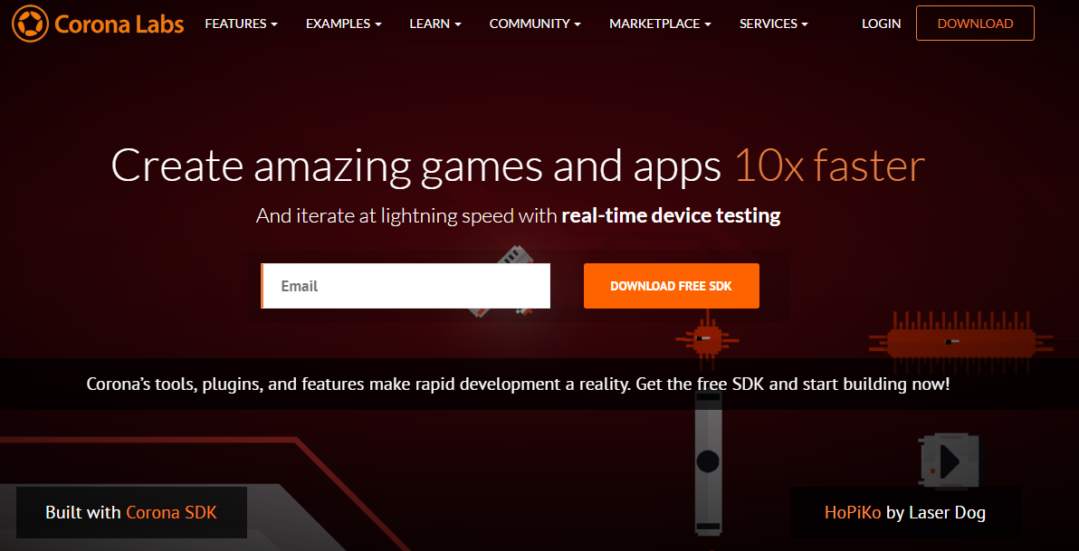
Corona Sdk.
Cài đặt Corona Sdk.
Đăng nhập để sử dụng.

Slide 7
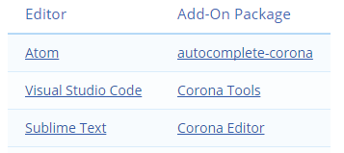
Môi trường soạn thảo.

Slide 8
Cấu hình Project Corona.
Cấu trúc file cấu hình.
Kéo dãn nội dung.
Lựa chọn nội dung.
Tốc độ khung hình.

Slide 9
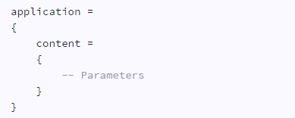
Cấu trúc file cấu hình.
Cấu hình Project Corona trong file Config.lua sửa dụng thuộc tính content trong application để cấu hình.

Slide 10
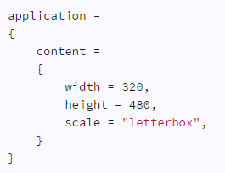
Content Scaling (kéo dãn nội dung)
Corona cung cấp tính năng kéo dãn nội dung để phù hợp với kích thước màn hình.
Để sự dụng chức năng này ta cần khai báo 3 thuộc tính width, height và scale trong cấu hình.
width | height dùng để đặt kích thước mặc định cho màn hình.
scale để chọn cách kéo dãn.
scale gồm 2 giá trị letterbox hoặc zoomEven.

Slide 11
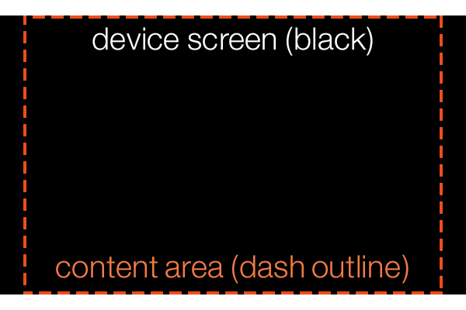
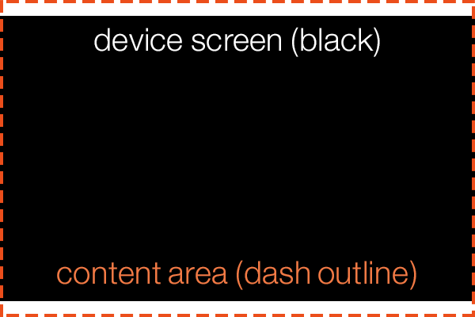
letterBox vs zoomEven
letterBox
zoomEven

Slide 12
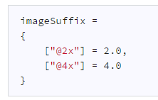
Dynamic Image Selection
Để dùng chức năng này ta thêm thược tính imageSuffix vào cấu hình.
Tham số đầu tiên là danh sách các hậu tố.
Tham số thứ 2 là ngưỡng để corona bắt đầu lựa chọn hình này.
Vd: myImage@2x.png sẽ được dùng khi kích thước thực lớn hơn 2 lần.

Slide 13
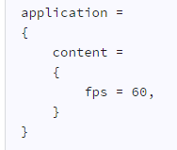
Tốc độ khung hình.
Cài đặt tốc độ khung hình cho corona bằng thuộc tính fps.
các giá trị khác 30 và 60 sẽ bị bỏ qua.

